Slide 1
ФИЗИКА · 10-ZHMB-3-СЫНЫП · 91-САБАҚ
Электромагниттік индукция құбылысы
Бөлім: Электромагниттік индукция
Құндылық: Әділдік және жауапкершілік

Slide 2
Сабақтың мақсаты Сабақтың басы · 6 мин
Сабақ соңында біз:
1
магнит ағыны мен Ампер күшінің жұмысына есептер шығарады
2
ағынның өзгеру тәсілдерін (B, S, α өзгеруі) ажыратады
3
генератордағы ағынның периодты өзгерісін сипаттайды
4
индукциялық плита, металл детекторының жұмысын индукциямен түсіндіреді
Оқу мақсаты: 10.4.5.1 - Электромагниттік құралдардың электромагниттік реле, генератор, трансформатор) жұмыс істеу принципін зерттеу;
Электромагниттік индукция құбылысы
2

Slide 3
Білімді өзектендіру Сабақтың басы · 6 мин
«Ребус»
Өткен тақырып: Ампер күшінің жұмысы. Магнит ағыны
Оқушылар физикалық термин жасырылған ребусты шешеді; одан кейін «Ампер күшінің жұмысы. Магнит ағыны» тақырыбы бойынша 2 сұрақ қойылады.
«Ғылым таппай мақтанба»
— Абай Құнанбайұлы
Электромагниттік индукция құбылысы
3

Slide 4
Проблемалық жағдаят Сабақтың басы · 5 мин
Индукциялық плитада су қайнайды, ал қолымызды қойсақ, ыстық емес. Неліктен?
?
Болжамдарыңды айтыңдар! Бүгінгі сабақтың тақырыбы қандай болуы мүмкін?
Электромагниттік индукция құбылысы
4

Slide 5
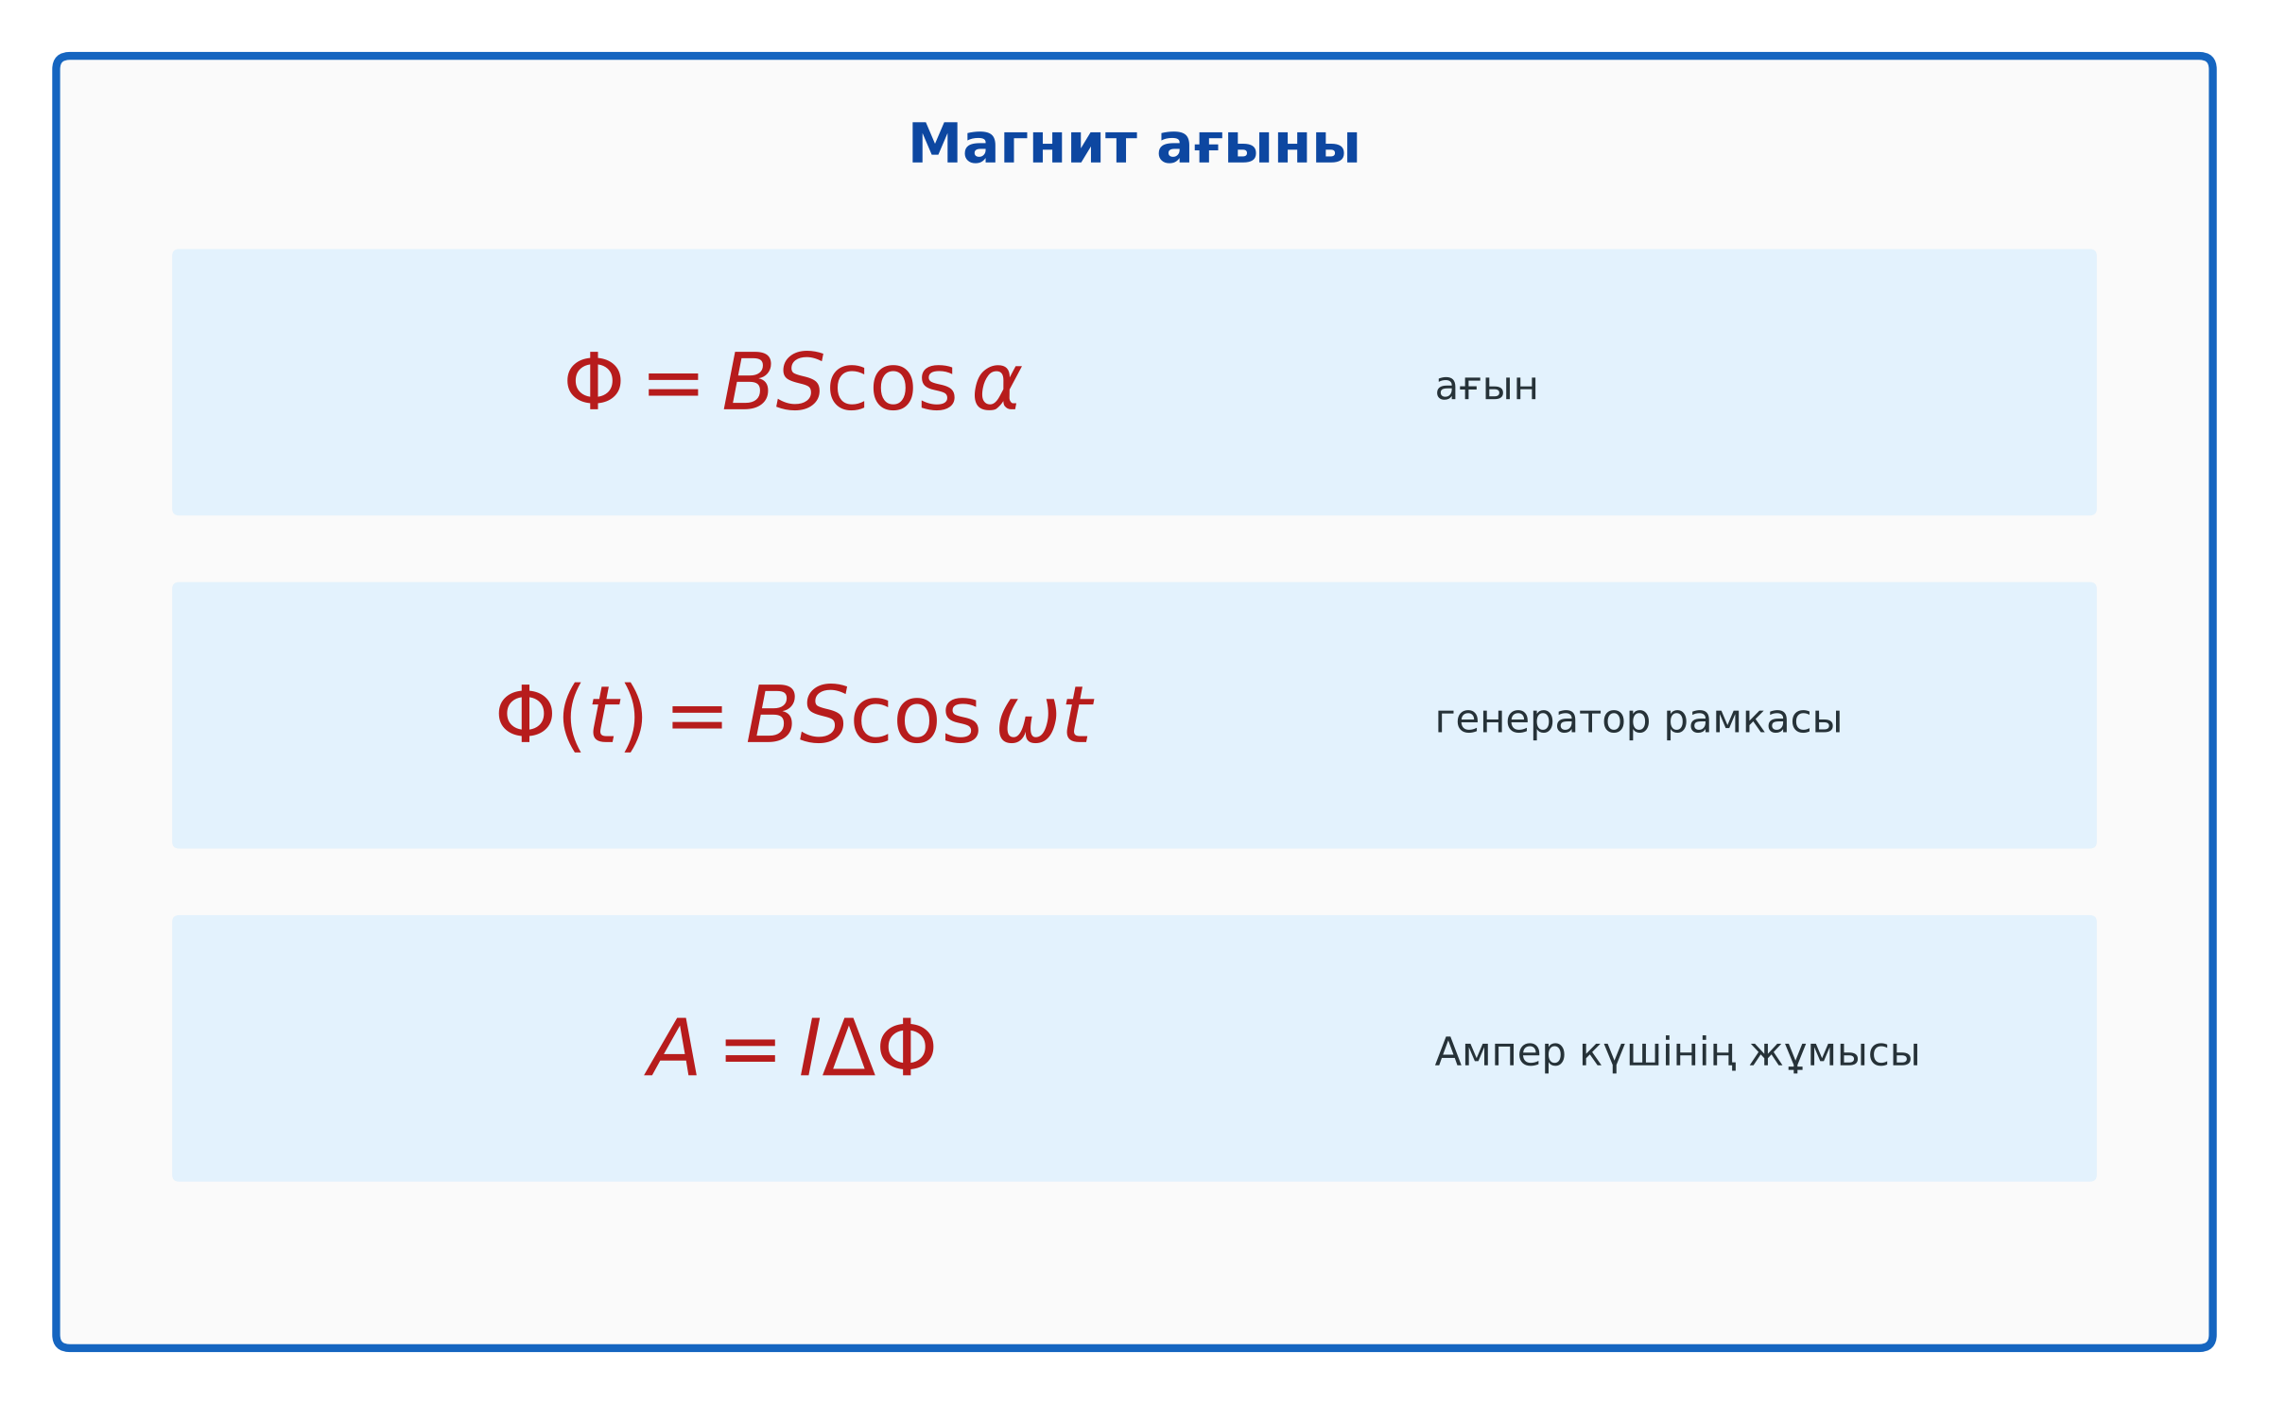
Жаңа білім Сабақтың ортасы · 12 мин
Электромагниттік индукция құбылысы
Ағынды өзгерту тәсілдері: B-ны, S-ты немесе α-ны өзгерту.
Генераторда: Φ = BS cos ωt – периодты өзгереді.
Құйынды токтар (Фуко токтары) – массивті өткізгіштерде пайда болады; индукциялық плита, тежегіштер.
Электромагниттік индукция құбылысы
5

Slide 6

Суретпен жұмыс Сабақтың ортасы · 12 мин
Суретте не бейнеленген?
?
Қандай физикалық шамалар көрсетілген?
?
Олар қалай байланысқан?
?
Өз сөзіңмен түсіндір.
Электромагниттік индукция құбылысы
6

Slide 7

Виртуалды зертхана Сабақтың ортасы · 12 мин
PhET симуляциясы
1
Симуляцияны QR-код арқылы ашыңдар
2
Параметрлерді өзгертіп, нәтижені бақылаңдар
3
Қандай шама қалай өзгереді? Қорытындыны дәптерге жазыңдар
phet.colorado.edu/en/simulations/faradays-law
Электромагниттік индукция құбылысы
7

Slide 8
Бекіту: «Жүргізуші – штурман» (жұптық жұмыс) Сабақтың ортасы · 7 мин
Жүргізуші – штурман» (жұптық жұмыс)
Жұптың бірі есепті шығарады («жүргізуші»), екіншісі әр қадамын тексеріп, түзетеді («штурман»); келесі есепте рөлдер ауысады.
ТАПСЫРМА
Үлгі: 0,1 Тл өрісте, S = 0,05 м² рамка 0°-тан 60°-қа бұрылды: ΔΦ = 0,005·(0,5 − 1) = −2,5 мВб.
Электромагниттік индукция құбылысы
8

Slide 9
Сергіту сәті Сабақтың ортасы · 2 мин
Сергіп алайық
Көзге арналған жаттығу. Көзбен «8» санын салу, алысқа және жақынға кезек қарау.
Электромагниттік индукция құбылысы
9

Slide 10
Деңгейлік тапсырмалар Сабақтың ортасы · 11 мин
Деңгейіңді таңда
A
B
C
A деңгейі
B деңгейі
C деңгейі
білу, түсіну
қолдану
талдау, жинақтау
А деңгейін орындасаң — В деңгейіне өт!
Электромагниттік индукция құбылысы
10

Slide 11
А деңгейі: білу, түсіну Сабақтың ортасы · 11 мин
A
Магнит индукциясы 0,2-ден 0,6 Тл-ға өсті (S = 0,01 м², α = 0). Ағын өзгерісі?
Жауабы
ΔΦ = 4 мВб.
Электромагниттік индукция құбылысы
11

Slide 12
В деңгейі: қолдану Сабақтың ортасы · 11 мин
B
Генератор рамкасы (S = 0,04 м², B = 0,5 Тл) 50 айн/с жасайды. Φ(t) теңдеуін жаз.
Жауабы
Φ = 0,02 cos(100πt) Вб.
Электромагниттік индукция құбылысы
12

Slide 13
С деңгейі: талдау, жинақтау Сабақтың ортасы · 11 мин
C
Индукциялық плитада неге тек металл (ферромагнитті) ыдыс қызады? Құйынды токтар арқылы түсіндір.
Жауабы
Айнымалы өріс ыдыс түбінде құйынды токтар тудырады – Джоуль жылуы бөлінеді; шыны/қол өткізгіш емес (немесе нашар).
Электромагниттік индукция құбылысы
13

Slide 14

Бекіту: Mentimeter викторинасы Сабақтың соңы · 7 мин
Тез жауап бер
1
Ағынды өзгерту тәсілдері?
B, S, α
2
Құйынды токтар қайда?
массивті өткізгіште
3
α = 90° болса Φ?
0
Mentimeter
Электромагниттік индукция құбылысы
14

Slide 15
Рефлексия Сабақтың соңы · 7 мин
«Екі жұлдыз, бір тілек»
сабақта жақсы шыққан екі нәрсе және жетілдіргісі келетін бір нәрсе.
9–10 балл
Өте жақсы
7–8 балл
Жақсы
5–6 балл
Қанағаттанарлық
0–4 балл
Қолдау қажет
Электромагниттік индукция құбылысы
15

Slide 16
Үй тапсырмасы Сабақтың соңы
Үйде орында
A
B
C
3 есеп.
Металл детекторының сызбасы.
Индукциялық тежегіштер (пойыз, аттракцион) туралы.
Электромагниттік индукция құбылысы
16

Slide 17
Сабаққа белсенді қатысқандарыңа рахмет!
«Ғылым таппай мақтанба»
— Абай Құнанбайұлы

